Slide 1

第九讲 初等函数的连续性
闭区间上连续函数的性质

Slide 2
第九讲
一、初等函数的连续性
二、闭区间上连续函数的性质

Slide 3
第九讲
一、初等函数的连续性
二、闭区间上连续函数的性质

Slide 4
思路
证明如下结论：
连续函数经过复合运算仍连续
初等函数
在其定义区间内连续
连续函数经过四则运算仍连续
基本初等函数在定义域内连续
初等函数
由基本初等函数经过有限次四则和复合所构成

Slide 5
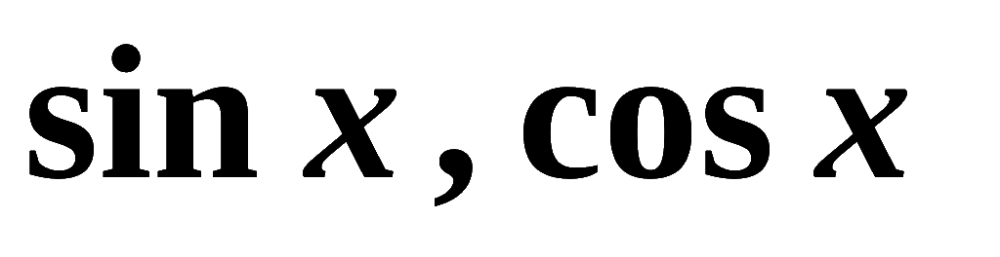
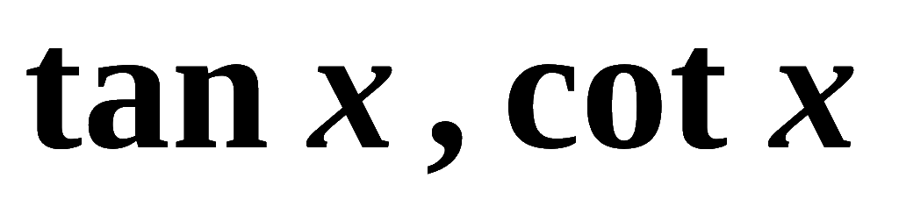
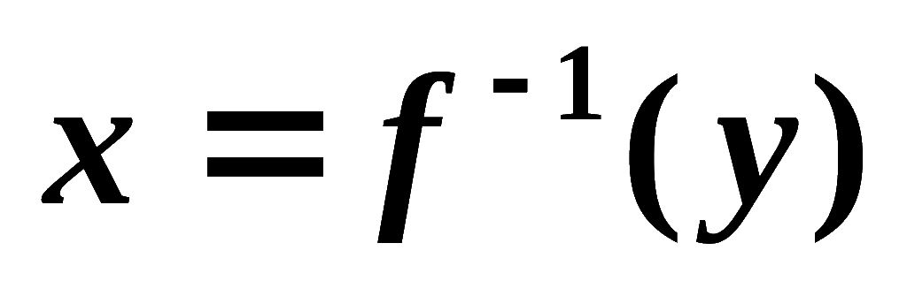

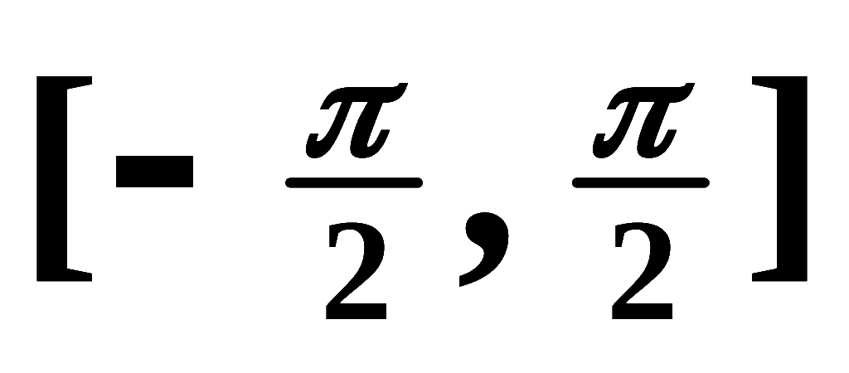

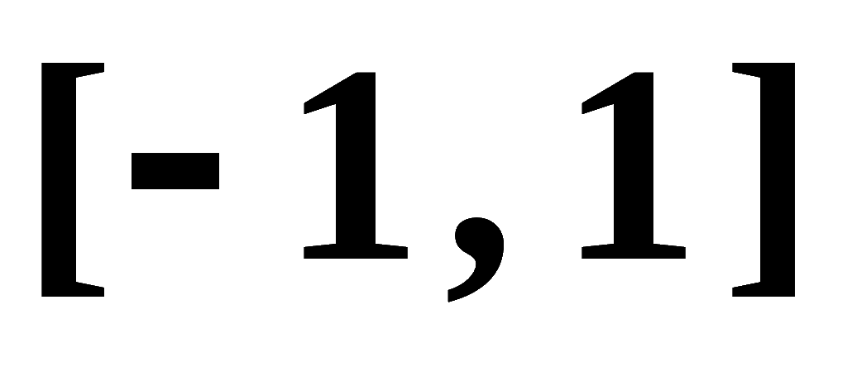
一、初等函数的连续性
（一）连续函数的和、差、积、商的连续性
定理
设函数f(x)和g(x)在点x₀连续，
则它们的和（差）
f±g、积f ·g及商f/g（当g(x₀)≠0时）都在点x₀连续.
例
在R内连续
在其定义域内连续
（二）反函数的连续性
定理
如果函数y=f(x)在区间I_{x}上单调增加(或单调减少)
且连续，那么它的反函数
也在对应的区间
I_{y}={y|y=f(x),x∈I_{x}}上单调增加（或单调减少）且连续.
例
在
上单调增加且连续
其反函数
在
上单调增加且连续

Slide 6
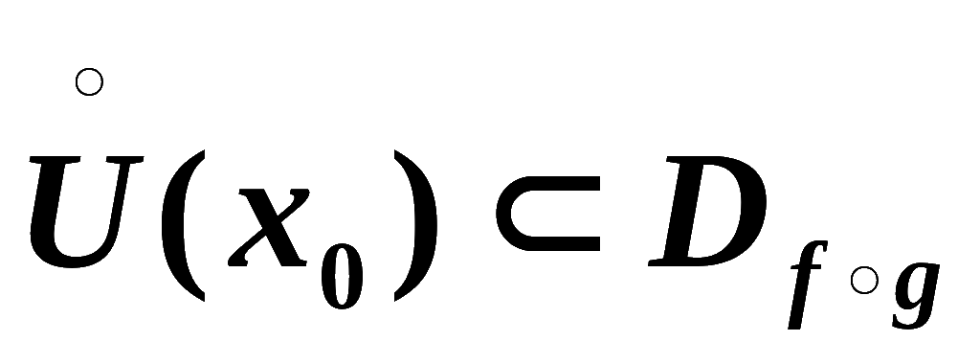
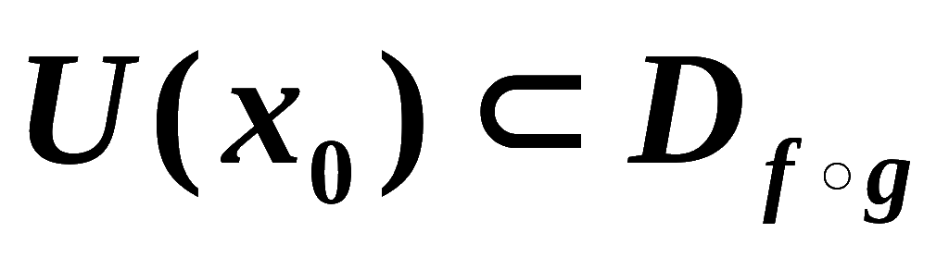
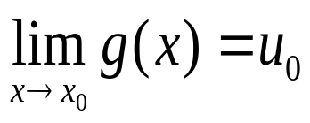
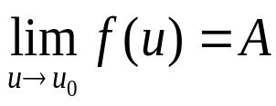
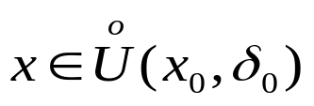
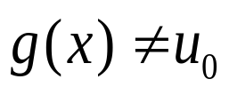

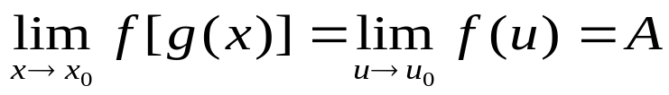

一、初等函数的连续性
（三）复合函数的连续性
定理一
定理二
定理三
设函数y=f[g(x)]是由函数u=g(x)与函数y=f(u)复合而成，y=f[g(x)]在点x₀的某去心邻域内有定义，
当
时
若
且存在δ＞0，
若
而函数y=f(u)在u=u₀连续，
若函数u=g(x)在x=x₀连续,且g(x₀)=u₀，而函数y=f(u)在u=u₀连续，
则

Slide 7
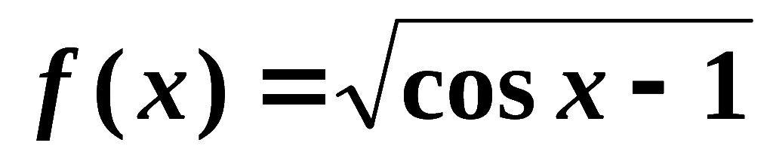
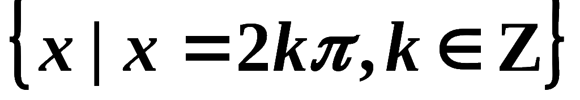
一、初等函数的连续性
（四）初等函数的连续性
结论
基本初等函数在其定义域内连续
一切初等函数在其定义区间内连续
注
不能说初等函数在其定义域内连续
例如
定义域
中的点都是孤立点
不能说函数在该点连续

Slide 8
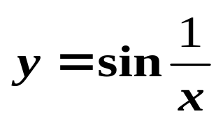
一、初等函数的连续性
（五）初等函数的连续性的应用
1．讨论函数的连续性
定理三
设函数y=f[g(x)]是由函数u=g(x)与函数y=f(u)复合而成，
若函数u=g(x)在x=x₀连续,且g(x₀)=u₀，
而
函数y=f(u)在u=u₀连续,则复合函数y=f[g(x)]在x=x₀也连续
例
讨论函数
的连续性

Slide 9
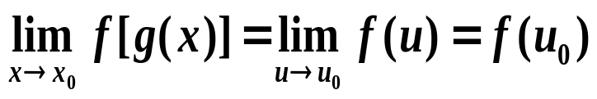
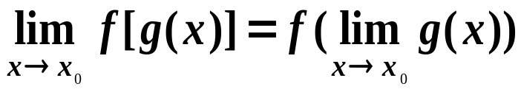
一、初等函数的连续性
（五）初等函数的连续性的应用
2．利用复合函数的连续性求极限
定理二
设函数y=f[g(x)]是由函数u=g(x)与函数y=f(u)复合而成，
若
则
而函数y=f(u)在u=u₀连续，
变量代换
上述结论可写为
函数符号与极限符号可交换

Slide 10
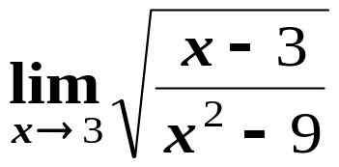
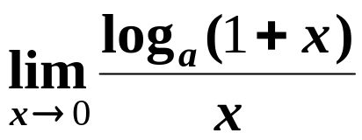
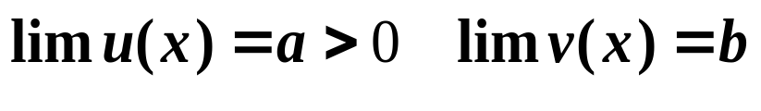
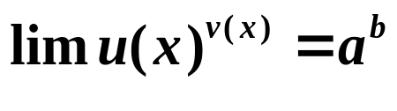
一、初等函数的连续性
（五）初等函数的连续性的应用
2．利用复合函数的连续性求极限
例
命题
设u(x)>0,u(x)≠1
则

Slide 11
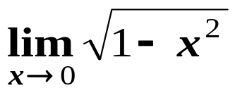
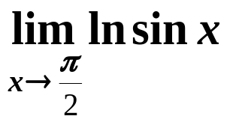
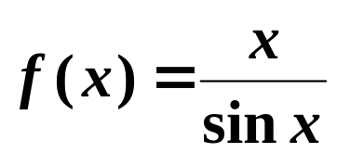
一、初等函数的连续性
（五）初等函数的连续性的应用
3．利用初等函数的连续性求极限
一切初等函数在其定义区间内连续
例
4．找间断点
对于初等函数
间断点
无定义的点
例
求函数
的间断点

Slide 12
第九讲
一、初等函数的连续性
二、闭区间上连续函数的性质

Slide 13
第九讲
一、初等函数的连续性
二、闭区间上连续函数的性质

Slide 14
二、闭区间上连续函数的性质
（一）有界性与最大值最小值定理
（二）零点定理
（三）介值定理
（四）应用

Slide 15
二、闭区间上连续函数的性质
（一）有界性与最大值最小值定理
（二）零点定理
（三）介值定理
（四）应用

Slide 16
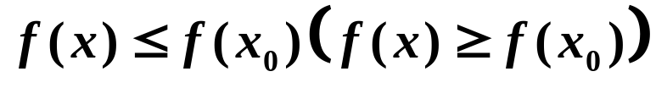
最值概念
设f(x)在区间I上有定义，如果存在x₀∈I，使得
对任一x∈I，恒有
则称f(x₀)是函数f(x)在区间I上的最大值（最小值）.
注
(1)
最大值可以等于最小值
(2)
函数在区间I上可能取不到最值
定理
在闭区间上连续的函数在该区间上有界且一定能取得它的最大值和最小值.

Slide 17


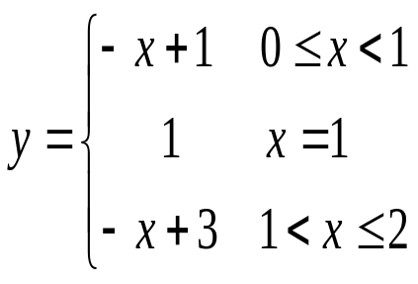
y
几何意义
o
a
b
x
注
定理的条件是重要的
例
y
y
y=x
在(1,2)内
o
1
2
x
在[0,2]上
o
1
2
x

Slide 18
二、闭区间上连续函数的性质
（一）有界性与最大值最小值定理
（二）零点定理
（三）介值定理
（四）应用

Slide 19
二、闭区间上连续函数的性质
（一）有界性与最大值最小值定理
（二）零点定理
（三）介值定理
（四）应用

Slide 20
如果x₀使f(x₀)=0，那么x₀称为函数f(x)的零点.
定理
设函数f(x)在闭区间[a,b]上连续，且f(a)与f(b)异号（即f(a)·f(b)<0)，则在开区间(a,b)内至少有一点ξ使f(ξ)=0.
几何意义
如果连续曲线弧y=f(x)的两个端点位于x轴的不同侧，那么这段曲线弧与x轴至少有一个交点.
y
a
o
ξ
b
x

Slide 21
二、闭区间上连续函数的性质
（一）有界性与最大值最小值定理
（二）零点定理
（三）介值定理
（四）应用

Slide 22
二、闭区间上连续函数的性质
（一）有界性与最大值最小值定理
（二）零点定理
（三）介值定理
（四）应用

Slide 23










定理
设函数f(x)在闭区间[a,b]上连续，且在这区间的端点取不同的函数值f(a)=A及f(b)=B，则对于A与B之间的任意一个数C，在开区间(a,b)内至少有一点ξ使得
f(ξ)=C (a<ξ<b)
几何意义
连续曲线弧y=f(x)与水平直线y=C至少相交于一点.
推论
在闭区间[a,b]上连续的函数f(x)的值域为闭区间[m,M],其中m与M依次为f(x)在[a,b]上的最小值与最大值.

Slide 24
二、闭区间上连续函数的性质
（一）有界性与最大值最小值定理
（二）零点定理
（三）介值定理
（四）应用

Slide 25
二、闭区间上连续函数的性质
（一）有界性与最大值最小值定理
（二）零点定理
（三）介值定理
（四）应用

Slide 26


例
证明方程
在区间(0,1)内至少
有一个实根.
思考题
下述命题是否正确？

Slide 27


思考题解答
不正确.
例函数

Slide 28








例3. 求
解: 令
则
原式
说明: 当
时, 有

Slide 29

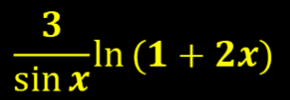











例4. 求
解:
原式
说明: 若
则有

Slide 30











例5. 设
讨论复合函数
的连续性 .
解:
为初等函数，故此时连续;而
故
在点 x = 1 不连续 ,
x = 1为第一类间断点 .

